Slide 1
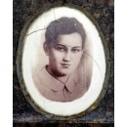
«Героиня войны – зоя космодемьянская»

Slide 2
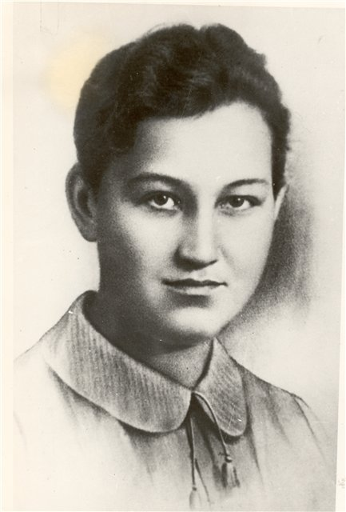
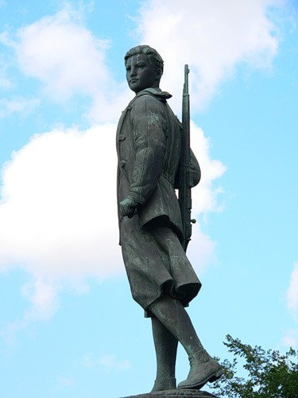
Памятник Зое Космодемьянской г. Тамбов
Зоя Космодемьянская

Slide 3
Зое – 3 года с мамой Любовью Тимофеевной
Зоя с братом Сашей

Slide 4
9 класс

Slide 5
В 1938г. Зоя вступила в Комсомол

Slide 6
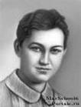
Июнь 1941года

Slide 7
Зоя уходит на фронт
«Мама, я ухожу на фронт, к партизанам. Тебе я могу об этом сказать. Пойми, мама, я не могу стоять в стороне, когда фашисты лезут на Москву…Я горжусь тем, что буду бороться с фашистами и ты гордись… Приду героем или умру героем.»

Slide 8
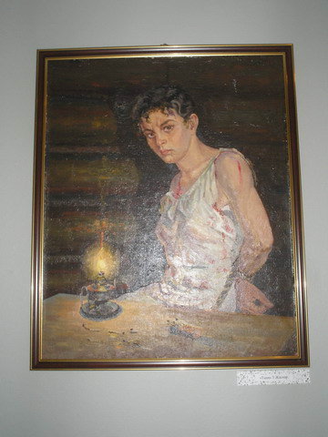
В плену врага, на допросе

Slide 9
Казнь

Slide 10
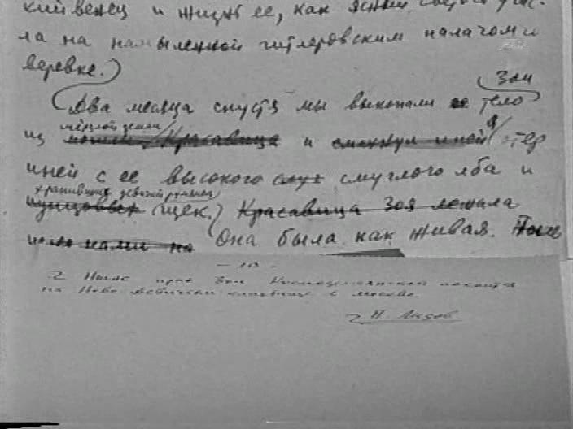
В 1942 г. журналист Петр лидов написал очерк «Таня»
Черновой вариант очерка

Slide 11
Мемориальный комплекс перед Московской школой № 201
Слава тебе, героиня народная,
Мы не забудем тебя никогда.
Мужество, воля и сердце свободное
Будут примером служить нам всегда.

Slide 12
Могила Зои на Новодевичьем кладбище
«Самое дорогое у человека – это жизнь. Она дается ему один раз и прожить её надо так, чтобы, умирая мог сказать: вся жизнь, все силы были отданы самому прекрасному в мире – борьбе за освобождение человечества»
Н. Островский

